Slide 1
Всероссийский конкурс «Современный урок»
МБОУ «СОШ №8 имени Бусыгина М.И.»
Добровольская Марина Александровна
Учитель Мировой художественной культуры
Высшая квалификационная категория
г. Усть - Илимск

Slide 2
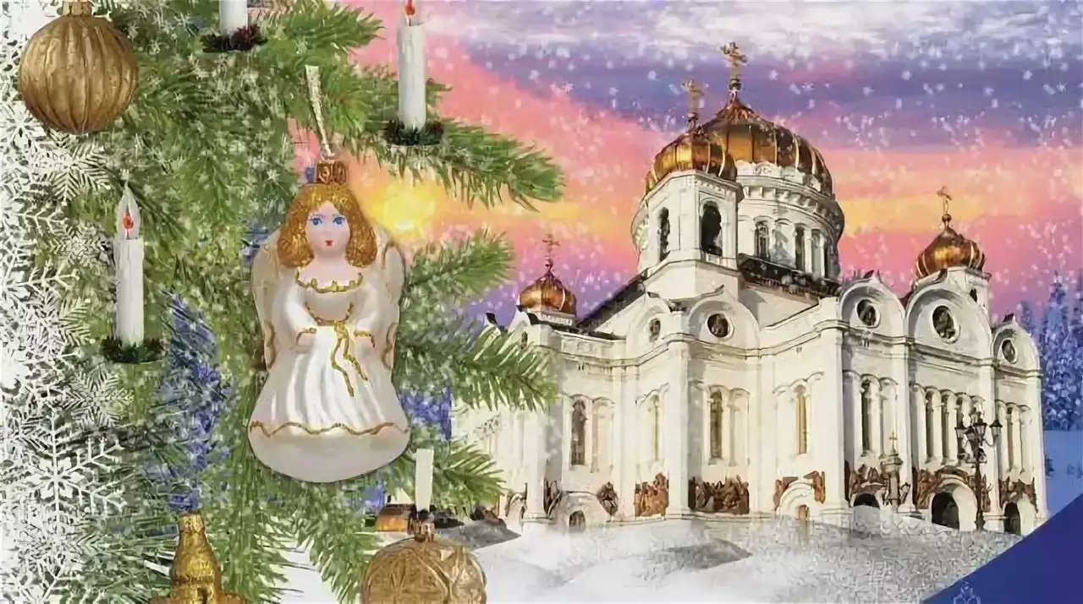
Основы
православной культуры

Slide 3
Цель: знакомство детей с событиями и традициями, связанными с праздником Рождества Христова.
Задачи:
продолжить формирование понимания символического языка иконы;
обогащать словарный запас детей новыми словами историко-культурологического значения, определять и анализировать логические связи между понятиями;
формировать ценностное отношение детей к изучению истории православной культуры; воспитывать уважительное отношение к православным традициям, отечественной культуре;
воспитывать культуру празднования Рождества Христова, семейных отношений, милосердия;
познакомить с историей возникновения православного праздника «Рождество Христово».

Slide 4
Хорош праздник после трудов праведных. (русская народная пословица)

Slide 5
Приведите примеры праздников, которые вы знаете.
Народные | Семейные | Православные
Все ли праздники празднуют одинаково?

Slide 6
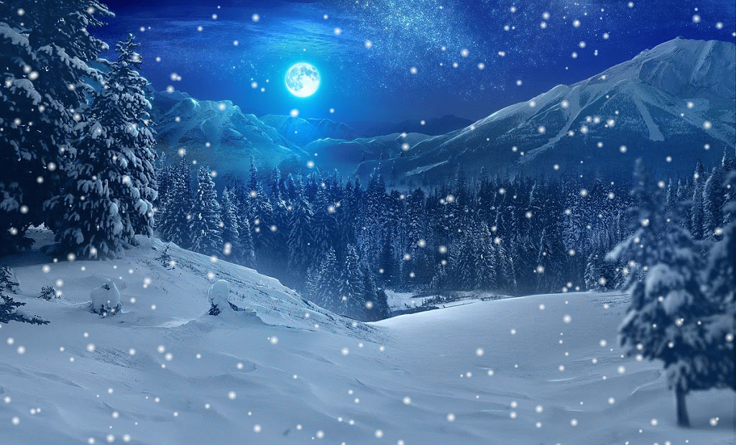
У каждого праздника есть свой цвет, свой запах, своя музыка. Закройте глаза и послушайте музыкальное произведение.

Slide 7
К какому виду праздников можно отнести «Рождество Христово?»
Народные | Семейные | Православные

Slide 8
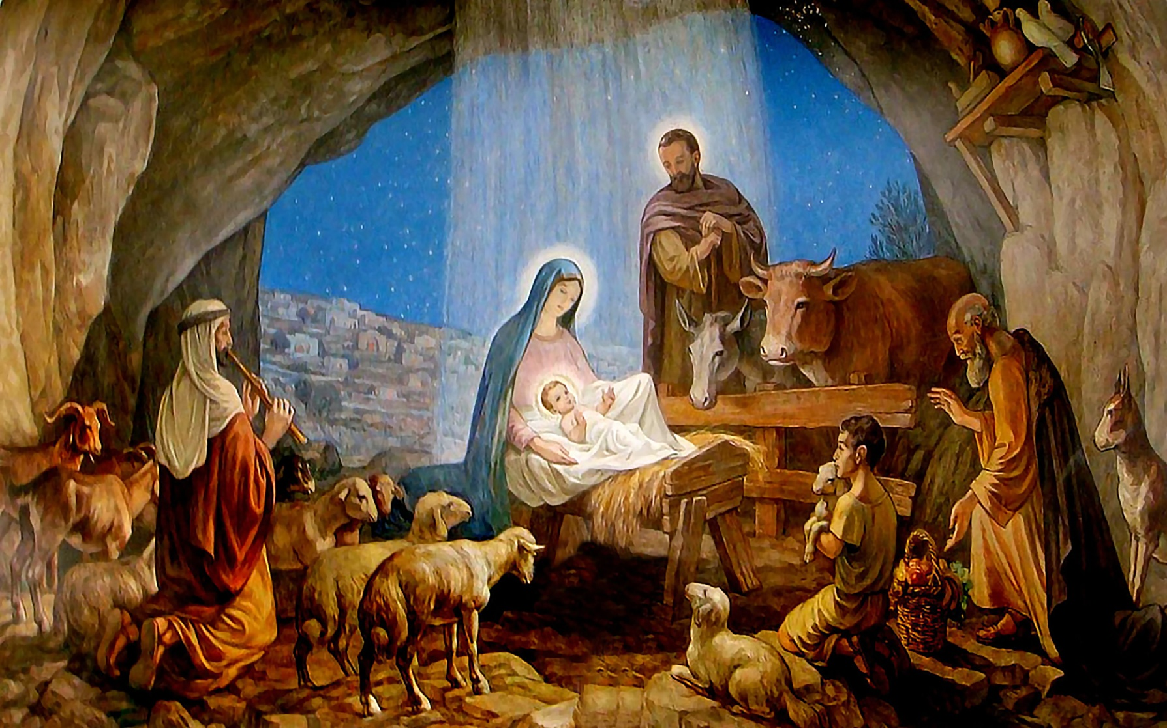
Тема урока: Рождество Христово

Slide 9
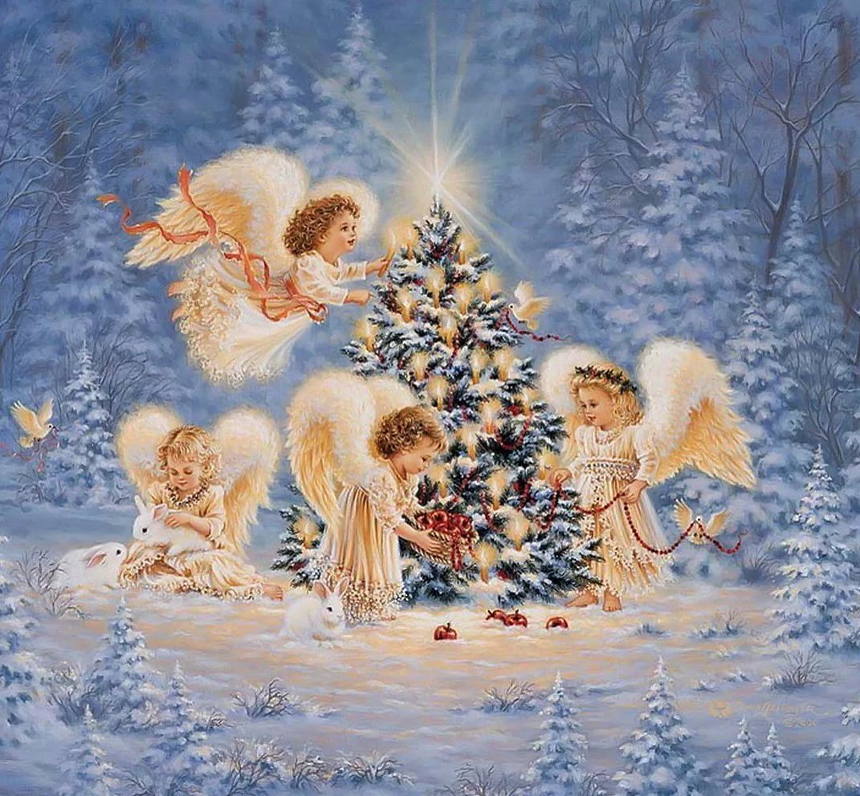
- Почему этот праздник так называется?
- Что вам известно об этом празднике?
- Какого числа празднуют Рождество в Европе и в России?

Slide 10
- Какое событие легло в основу этого праздника?
- Как звали родителей Марии?
- Что вам известно о них?

Slide 11
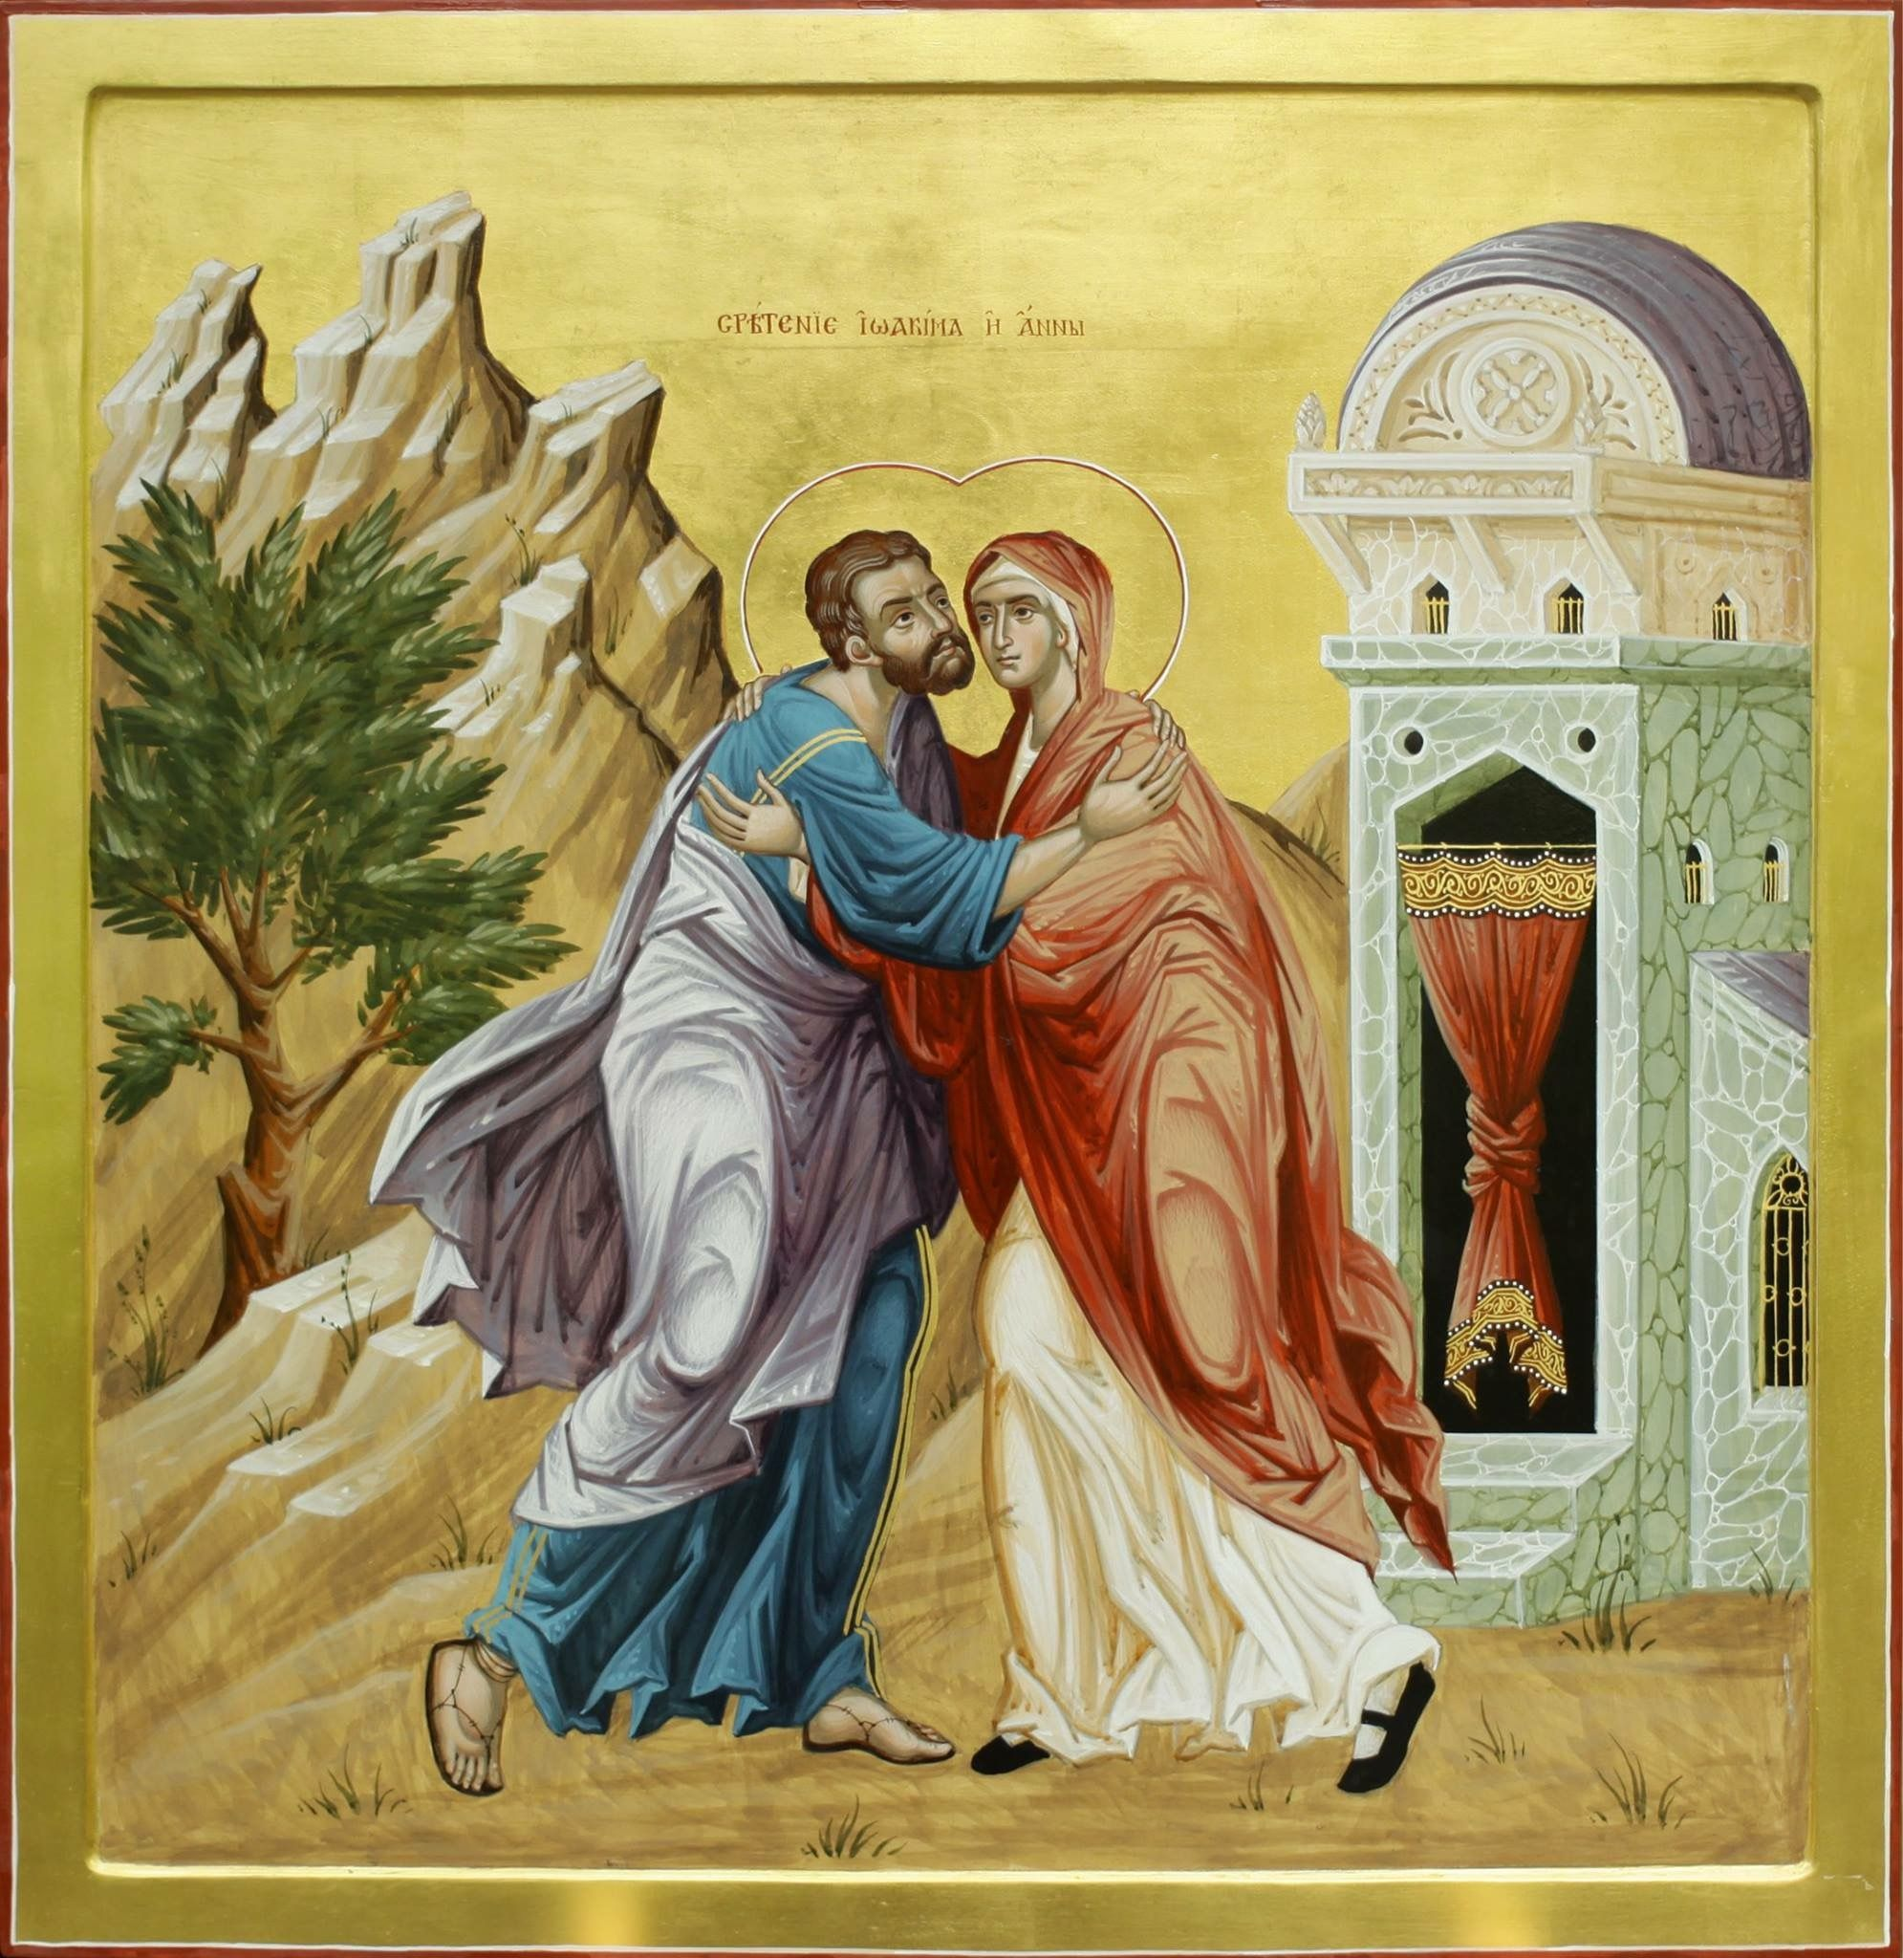

Slide 12
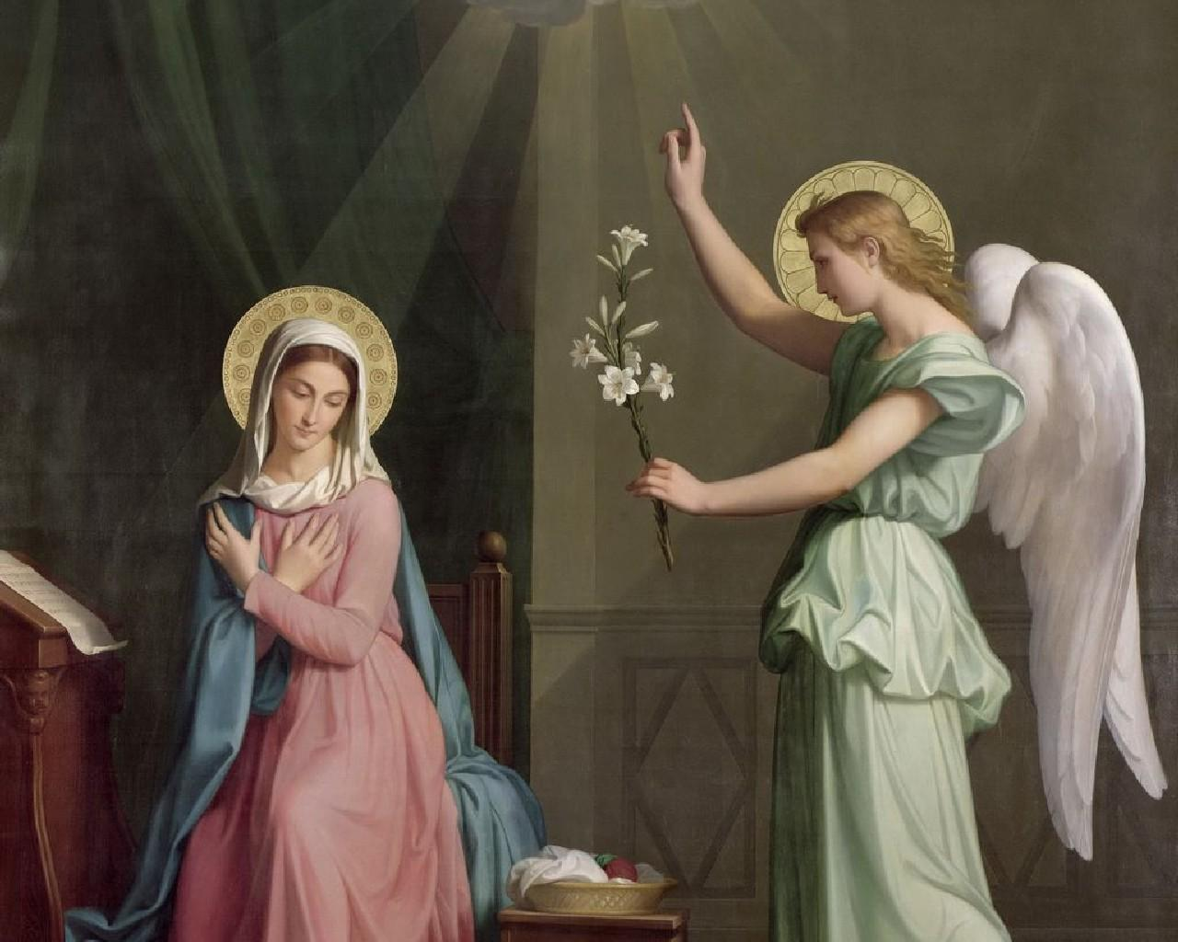
Благая весть

Slide 14
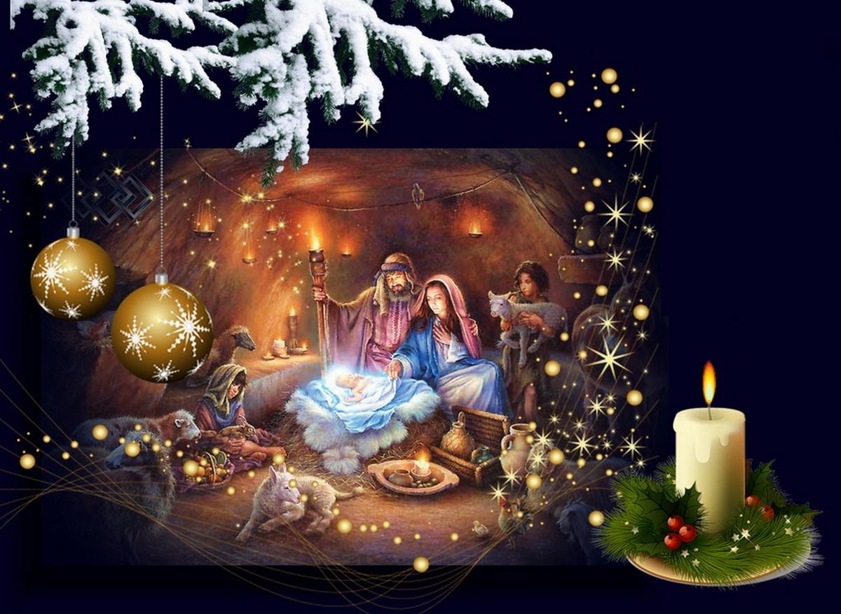
- Когда на свет появился спаситель?
- Что такое ясли?
- Кто первым узнал о рождении Спасителя?
- Как вы думаете, что сказал им Ангел?
- Что послужило ознаменованием рождения Иисуса Христа?

Slide 15
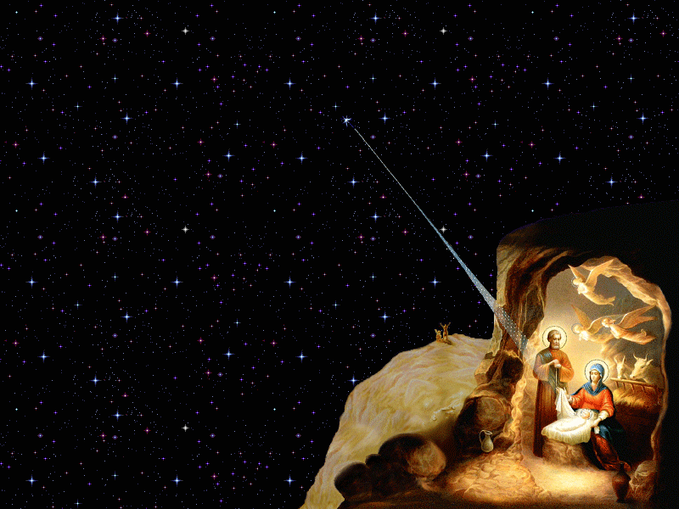
Вифлеемская звезда

Slide 16
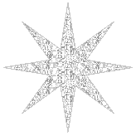
Дары волхвов

Slide 17
Дары волхвов
золото
смирна
ладан

Slide 18
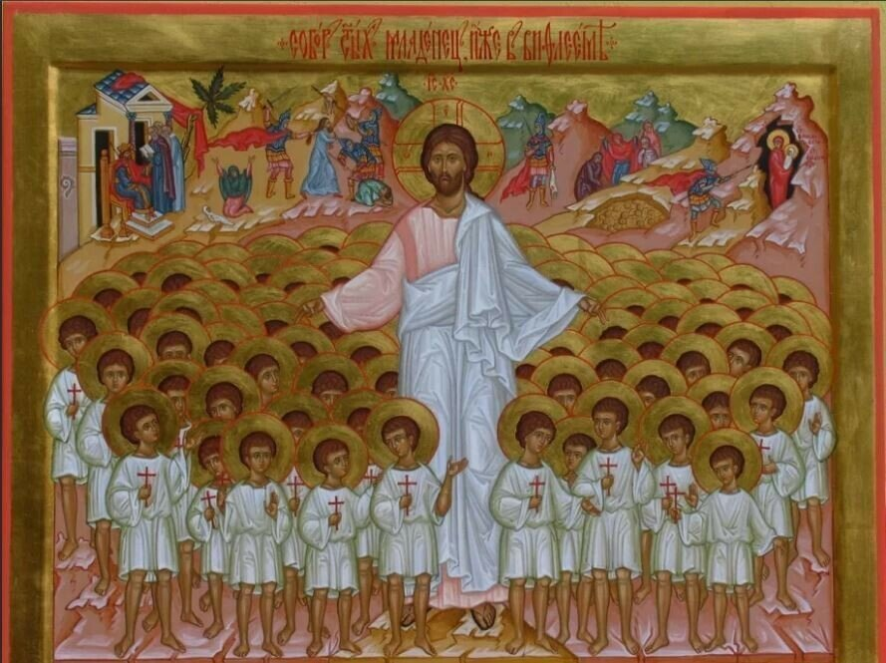
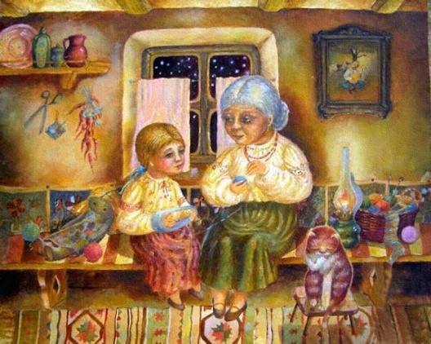
Вифлеемские младенцы

Slide 19
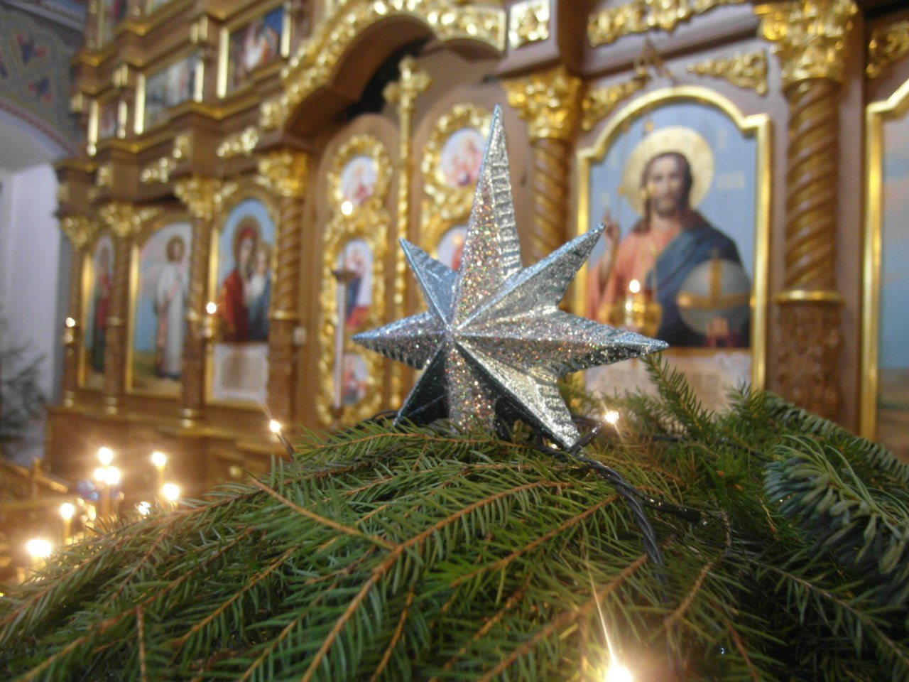
Празднование Рождества Христова в России.

Slide 20
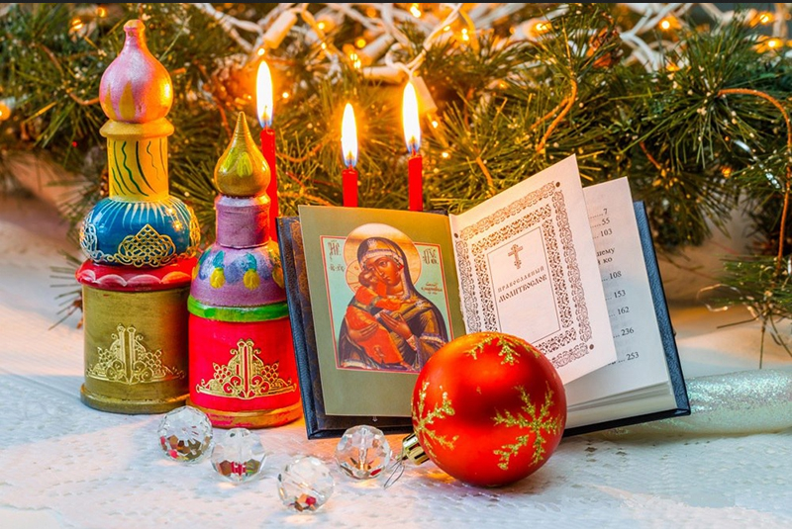
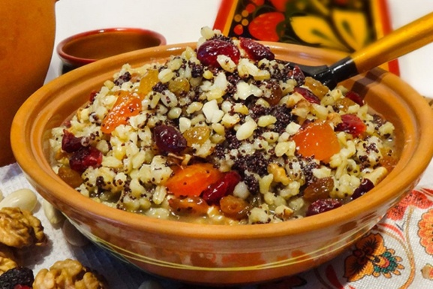
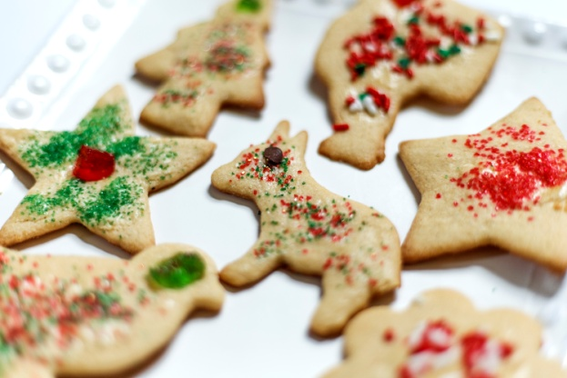
6 января – Рождественский сочельник

Slide 21
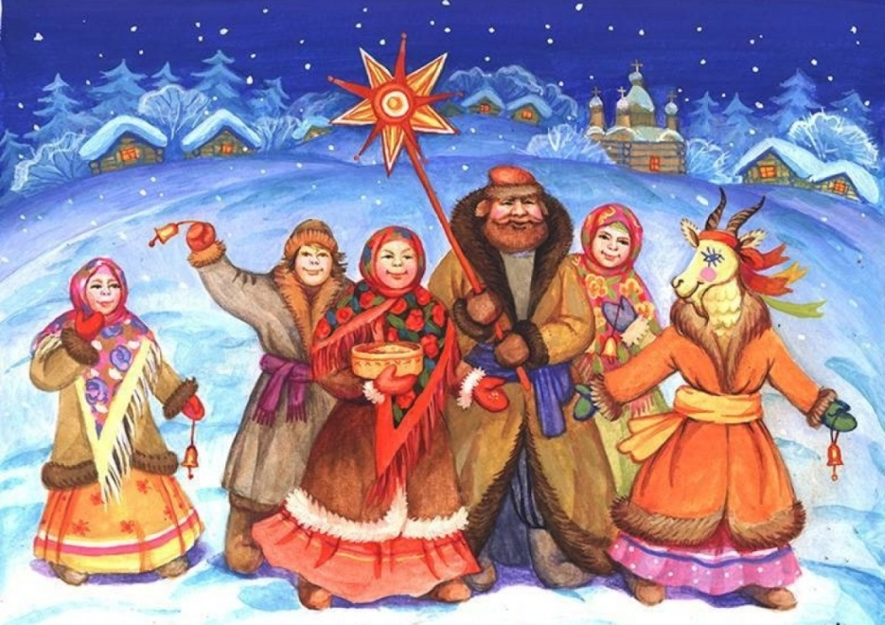
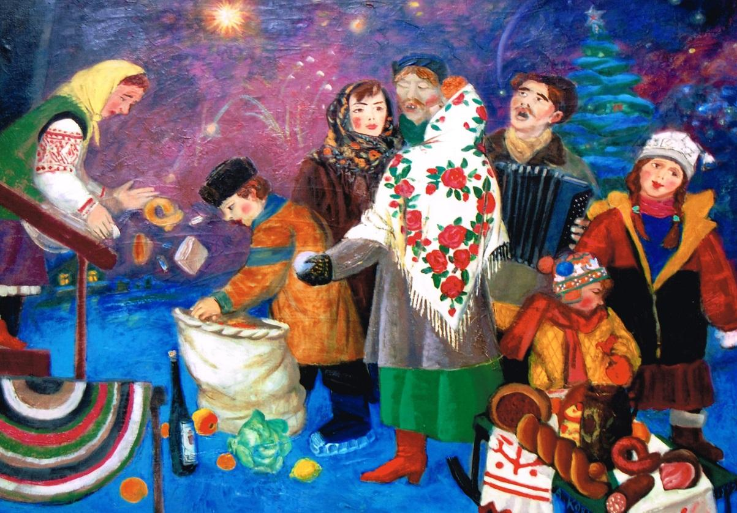
Колядки

Slide 22
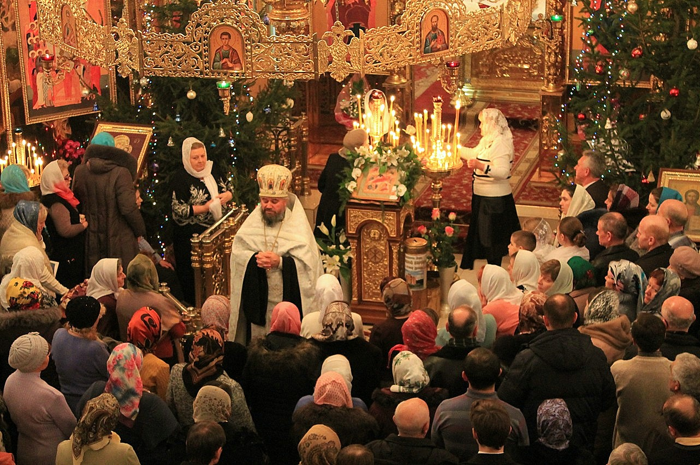

Slide 23
Икона Рождество Христово
- Что мы видим в центре иконы?
- Почему Младенец родился в бедной пещере?
- Кто изображён наверху?
- Что пели ангелы в ночь Рождества Христова?
- Кто еще изображен на иконе справа и слева от пещеры?
- Как узнали о рождении Спасителя пастухи?
- А как узнали о рождении младенца волхвы?
- Кто находится внизу иконы?
- Что еще изображено на иконе?

Slide 24
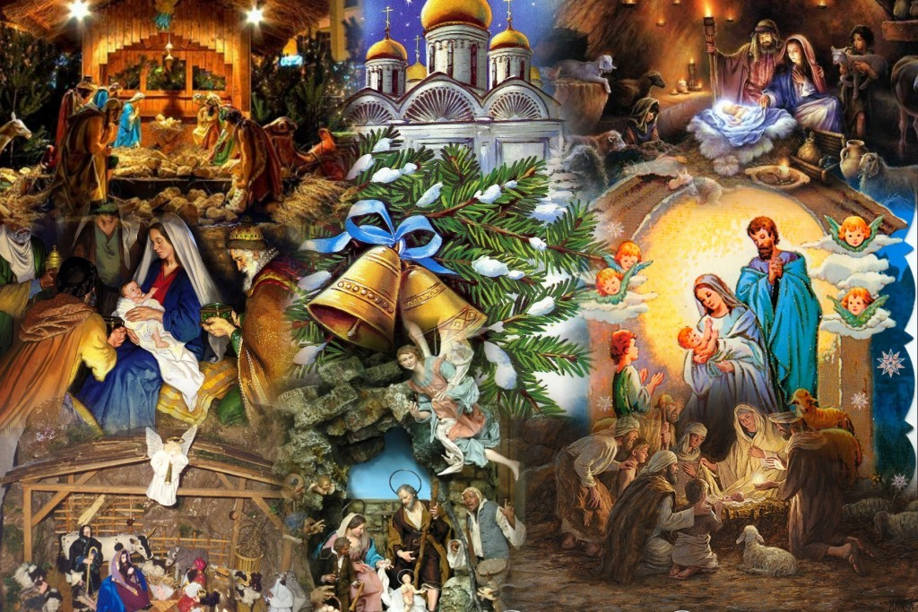
Рождественская игра
Назовите все слова (только существительные), которые у вас ассоциируются с праздником «Рождество Христово».

Slide 25
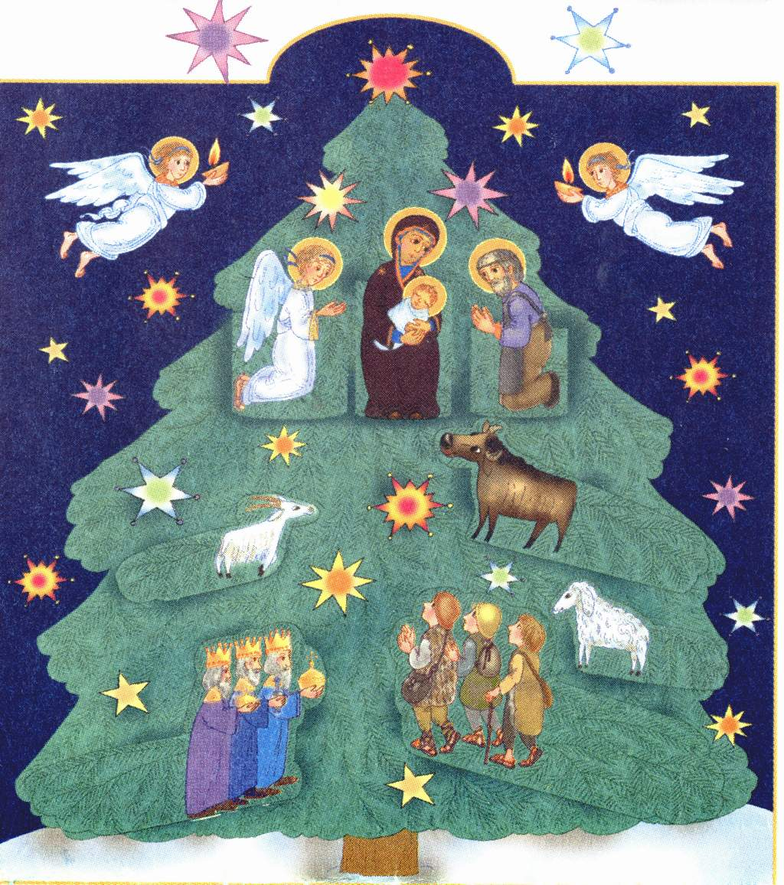

Slide 26
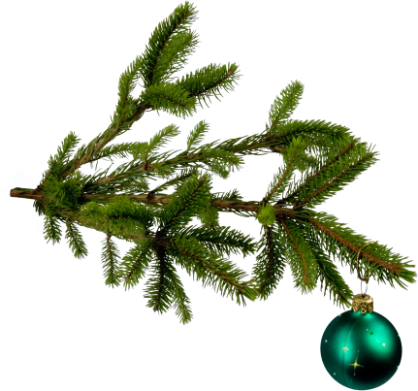
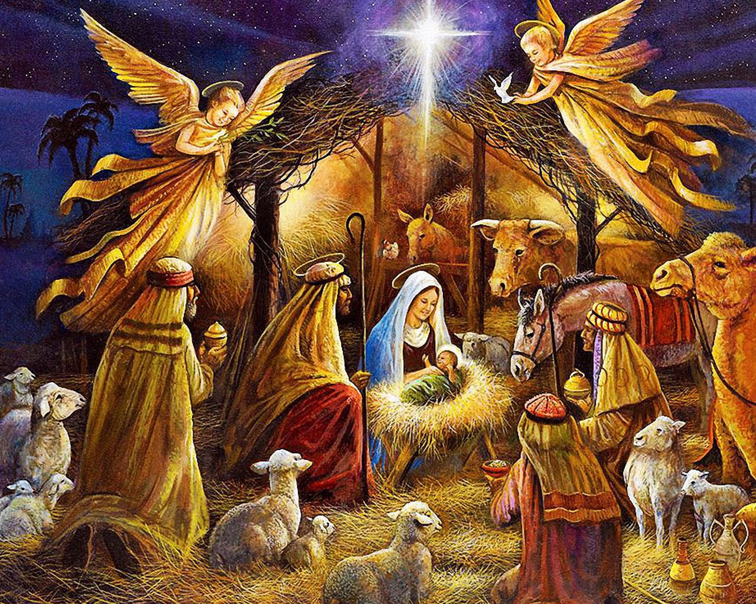
- О каком празднике мы сегодня говорили?
- Что нового вы узнали на уроке?

Slide 27
Спасибо за внимание, приглашаю к сотрудничеству!

